Slide 1
Интернет Магазин «GL»
Проект для Яндекс.Лицея Авторы: Алексей Бирюков и Глеб Коротков 24.04.2021

Slide 2
Описание
Наш сайт – это сайт для продажи техники Сайт оснащен всем необходимым для покупателя, а именно:
Корзиной с подсчетом итоговой суммы и возможностью удаления предметов
Картой магазинов
Каталогом товаров, который могут расширять администраторы
Регистрацией и входом в аккаунт. В аккаунте сохраняются товары в корзине.

Slide 3
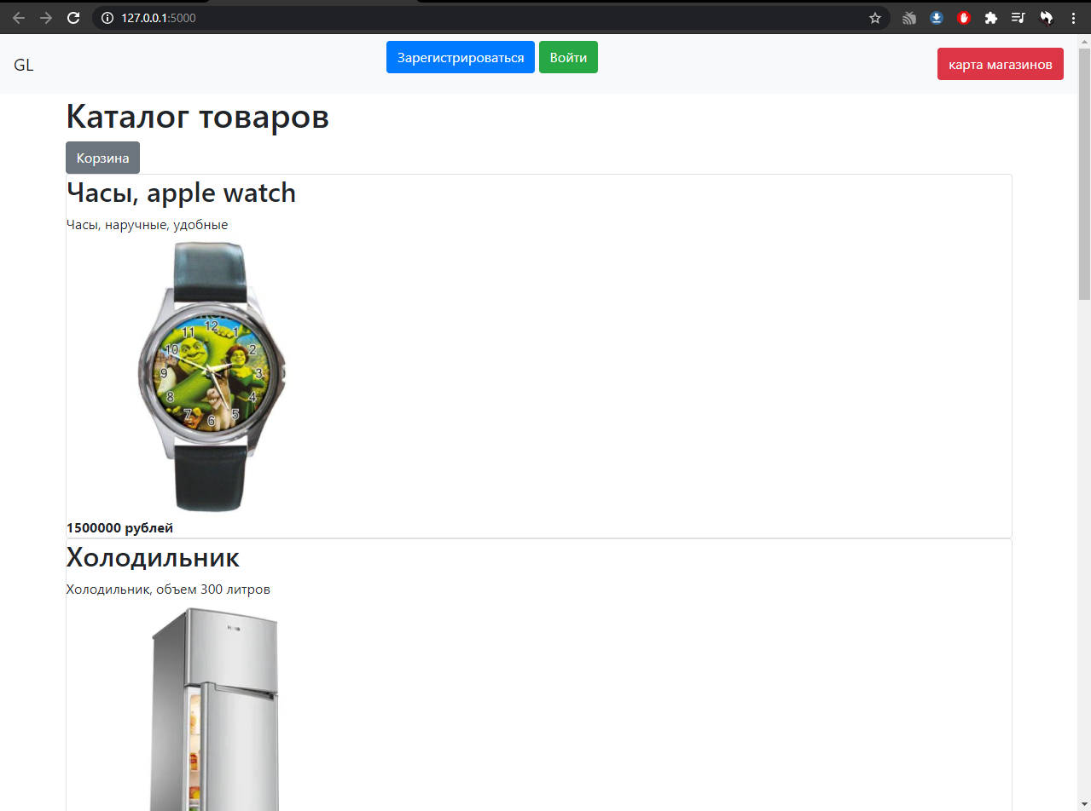
Внешний интерфейс сайта
Сверху слева направо: Кнопка «домой» Кнопки регистрации Карта магазинов
Снизу находятся каталог товаров и корзина

Slide 4
Функционал
Кроме описанного выше функционала, в нашем проекте есть:
Целая иерархия файлов, суммарный объем которых занимает более 500 строк
База данных, через которую администратор сети может выдавать права на создание новых товаров любым зарегистрированным участникам
Также, в этой базе данных хранится и корзина, так что она остается неизменной даже если вы зайдете с другого устройства
Карта магазинов реализована через API Яндекс.Карт, что позволяет ей менять расположение магазинов в зависимости от вашего p.s. В качестве примера мы взяли магазины торговой сети М.Видео.

Slide 5
Выводы по проделанной работе
Главной нашей задачей было сделать рабочий прототип сайта, предназначенного для покупок техники, имеющего все базовые функции. Эта задача, по нашим оценкам, была выполнена так, как мы хотели.
Тем не менее, у нас есть еще, что можно было бы добавить в проект, как отличное его логическое дополнение.

Slide 6
Перспективы развития
Расписать сюда перспективы развития: оформление сайта, интерактивная карта, и т.п.

